Slide 1
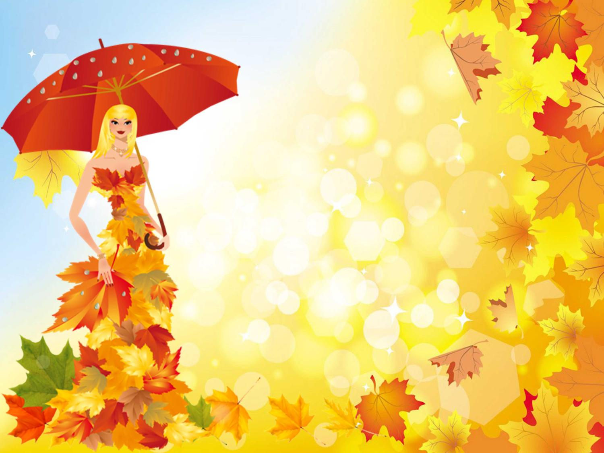
Муниципальное автономное дошкольное образовательное учреждение «Детский сад №2 общеобразовательного вида с приоритетным осуществлением социально-личностного развития детей»
Познавательно- творческий проект:
Осень ходит по дорожкам!!!.
Выполнила: Шандер.А.В.
Воспитатель 2 младшей группы.

Slide 2
Тип проекта: познавательно-творческий. Продолжительность: среднесрочный с 20.09. по 07.10. Участники проекта: Воспитатель, дети. Актуальность : Красота осени доступна даже самому маленькому ребенку. Поэтому так важно с самого раннего возраста развивать у малышей предпосылки наблюдательности, интереса и взаимосвязь явлений природы и жизни людей, развивать воображение, вызывать эстетический отклик на красоту осени. Часто взрослые забывают наблюдать с ребенком, полюбоваться красотой мира природы, не поддерживают детскую любознательность. Необходимо не только показывать детям , какой прекрасный мир их окружает, но и объяснить , почему нужно любить и беречь природу. Цель проекта: Способствовать обогащению представлений детей о характерных особенностях осени как времени года, развитие познавательной активности детей через совместную игровую деятельность экологического содержания.

Slide 3
Задачи проекта: * Формировать элементарные представления об осенних изменениях в природе ( разноцветные листья на деревьях, прохладно, идут частые дожди, дует ветер, листья летят с деревьев) * Расширять представления воспитанников о сборе урожая, о некоторых овощах, фруктах, ягодах, грибах. * Развивать понимание речи и активизировать словарь по теме. Этапы реализации проекта. Подготовительный: Определение педагогической темы, целей, задач. Подбор материала и оборудования для занятий, бесед , игр с детьми. Подбор иллюстраций, наглядного материала. Основной: Беседы о наступившем времени года, признаках осени. Лепка Веточка рябины. Дары фребеля «Осеннее дерево», «Овощи с огорода» Рисование « Осеннее дерево» Дидактические игры: «Теневое лото», «разрезные картинки», «волшебный мешочек» и т.д.

Slide 4
Подвижные игры: «Солнышко и тучка» Чтение художественной литературы: А.Плещеев «Осень», сказка «Репка», совершенствовать детей слушать, развивать интерес к чтению. Пальчиковая гимнастика : «Мы капусту рубим рубим», «Сдуй листочек» Прогулка наблюдение за листопадом, за погодой, за птицами,за небом, за солнцем- формировать представление об осени, об осенних изменениях в природе. Заключительный: Оформление выставки поделок из природного материала «Осенние фантазии» Оформление Лэпбука «Осень»

Slide 5
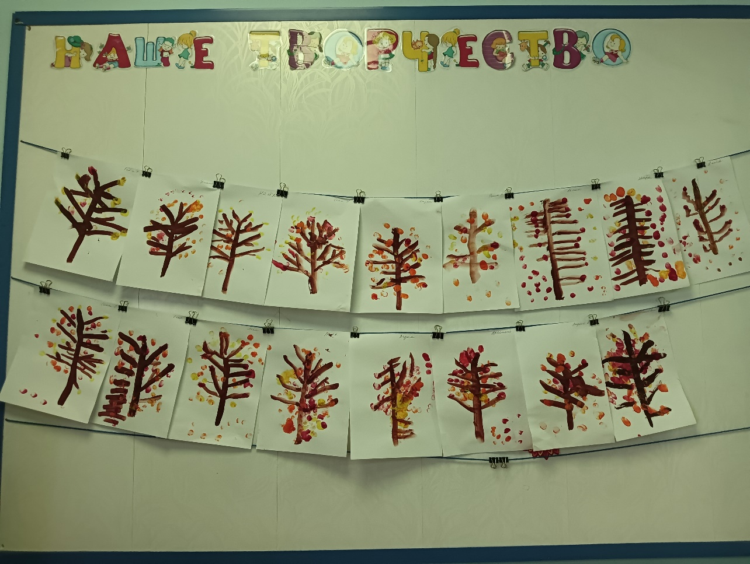
Рисование «Осеннее дерево»

Slide 6
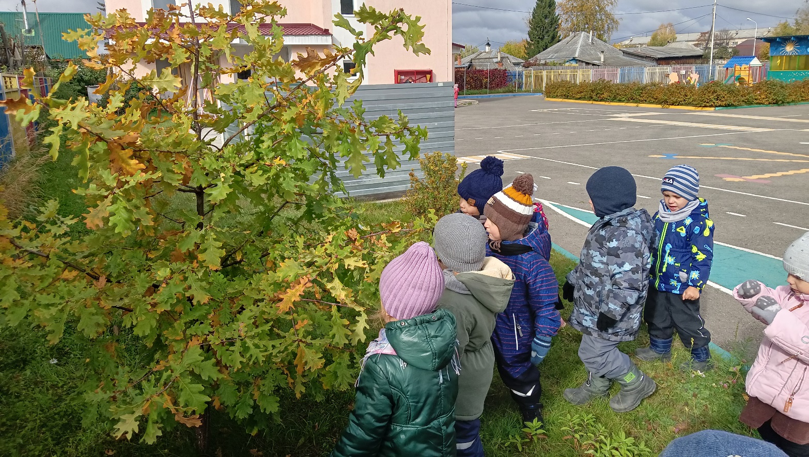
Наблюдение за изменениями в природе.

Slide 7
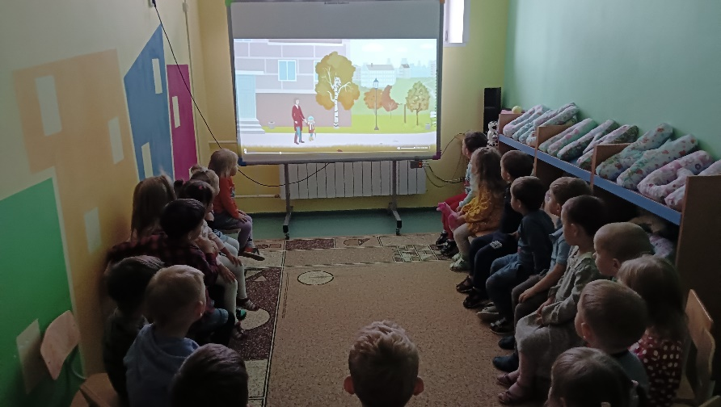
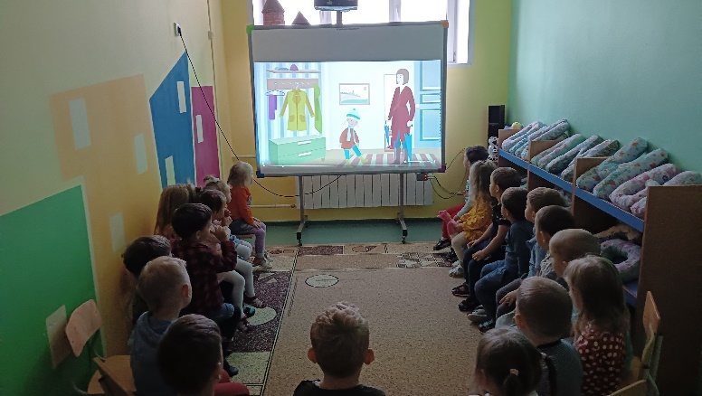
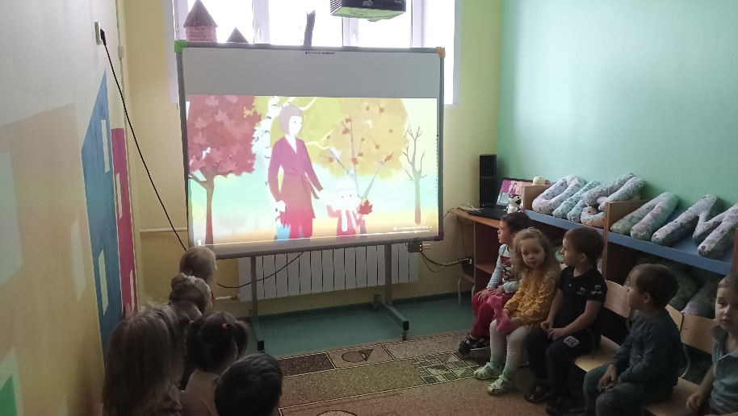
ДОП Робоборик тема « Осень»

Slide 8
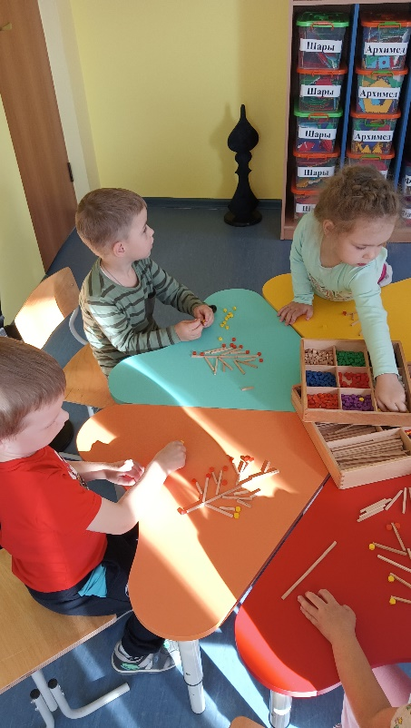
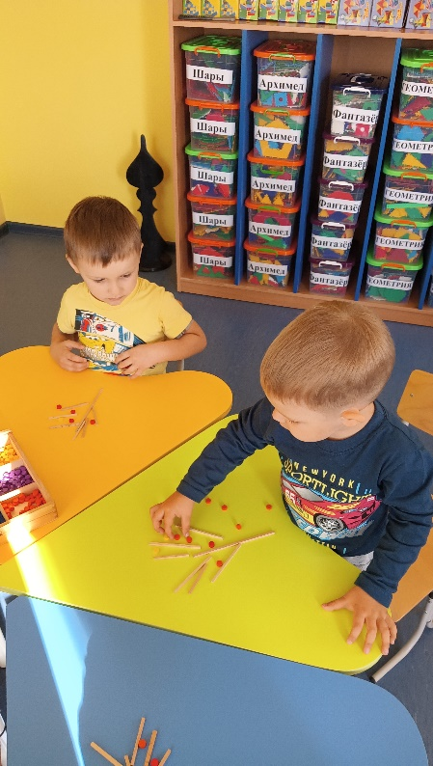
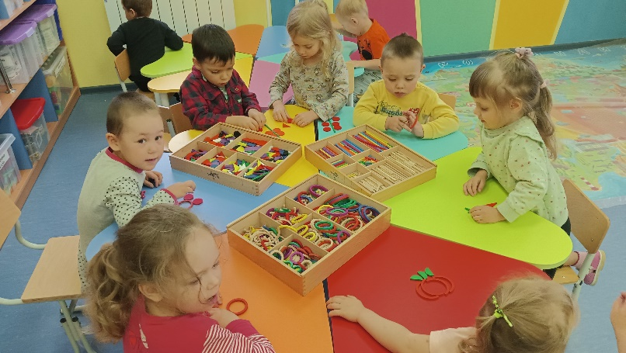
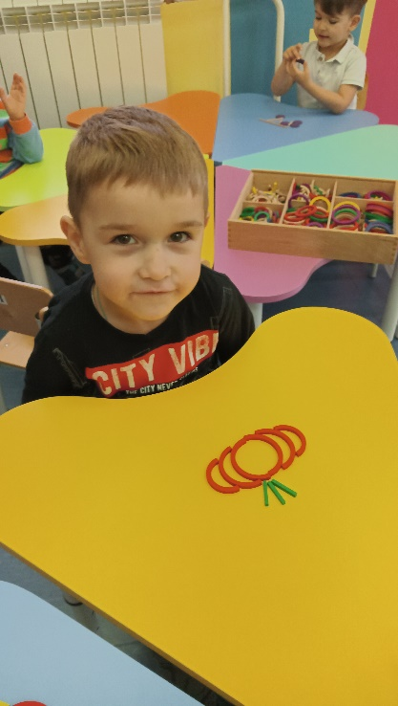
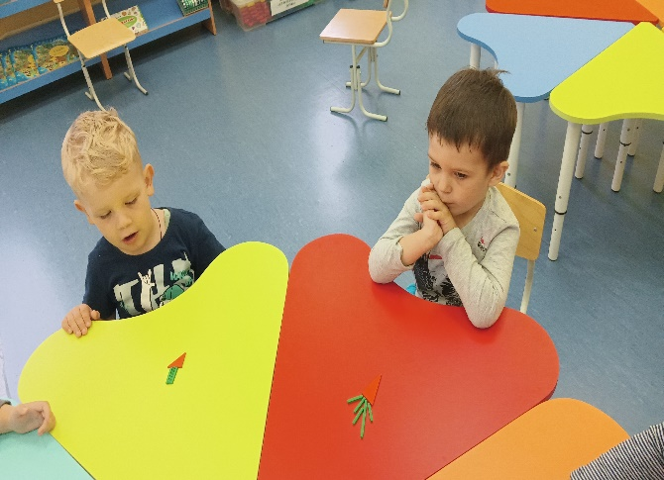
Дары Фребеля «Осеннее дерево», «Овощи с нашего огорода»

Slide 9
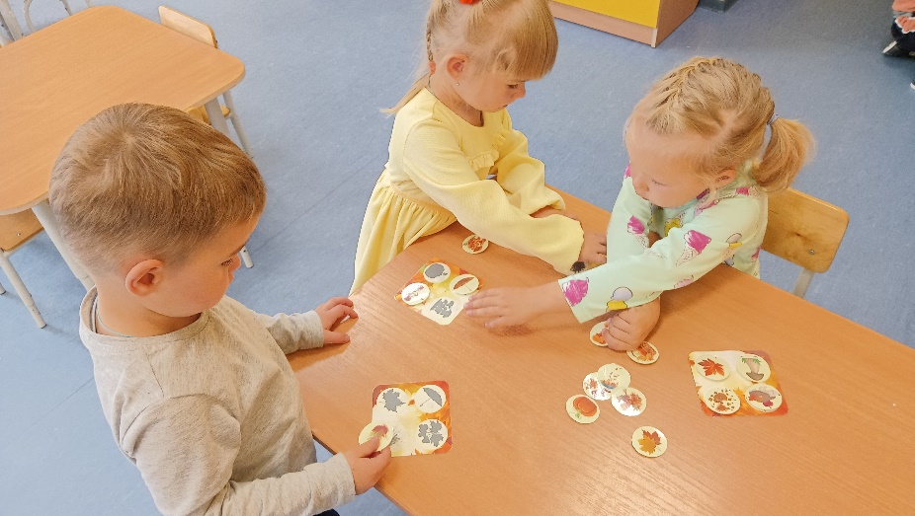
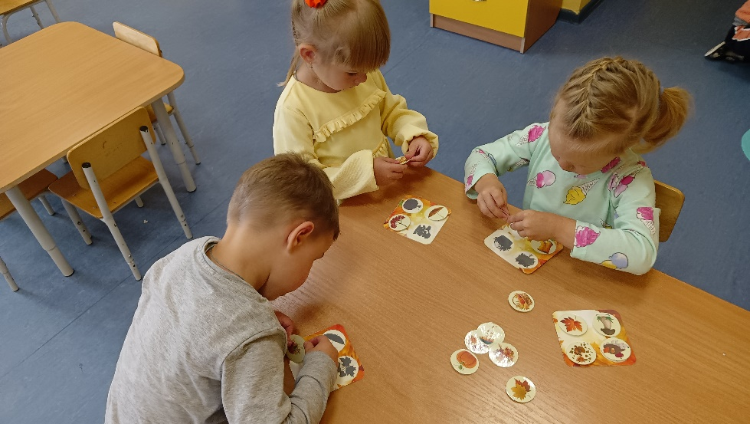
Дидактическая игра «Теневое лото»

Slide 10
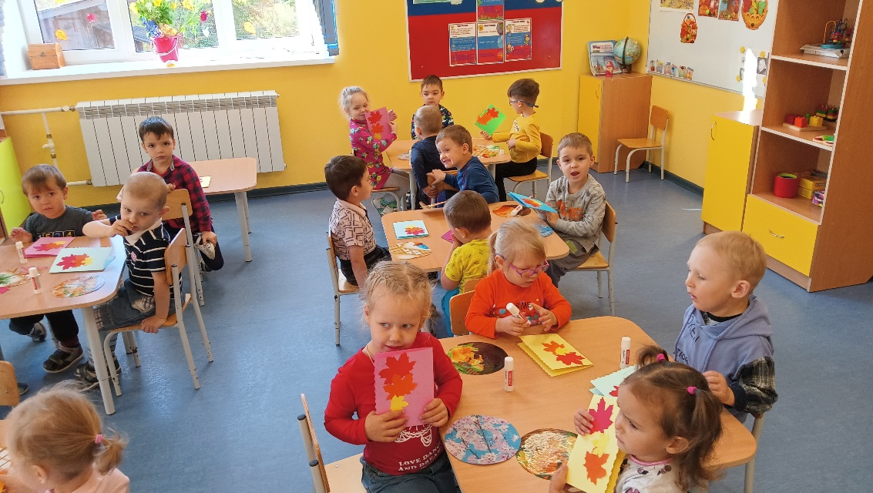
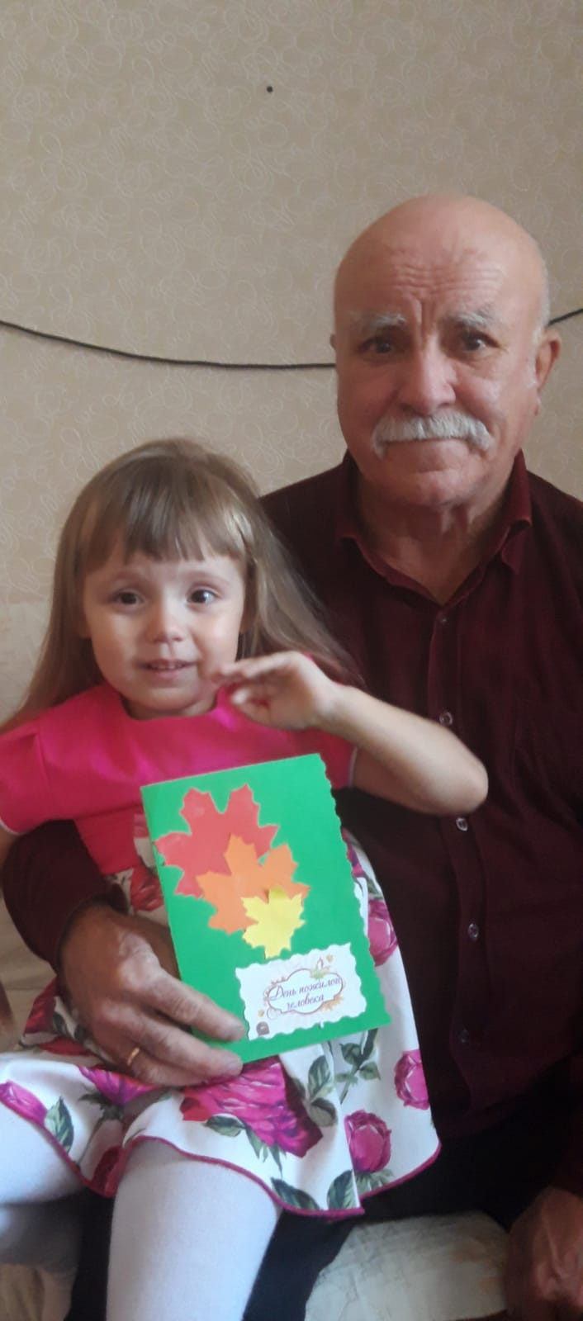
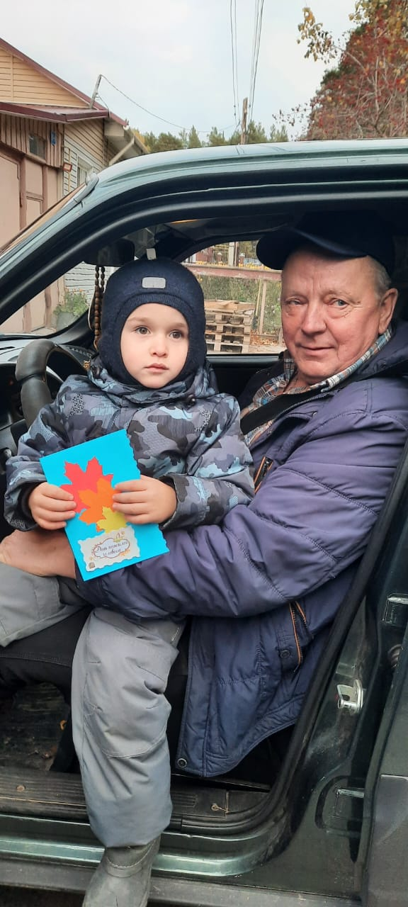
Аппликация «Открытка ко дню пожилого человека»

Slide 11
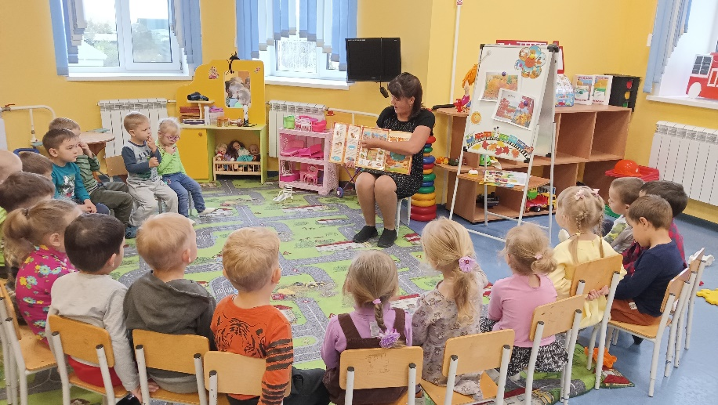
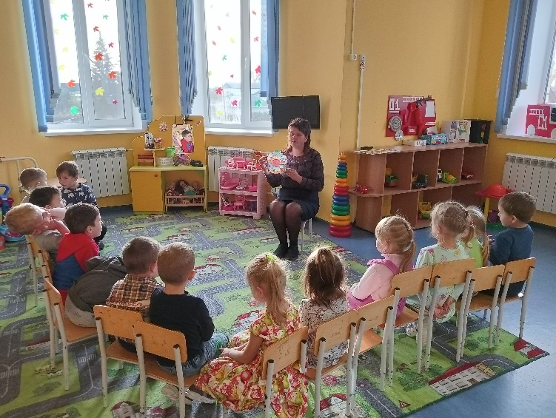
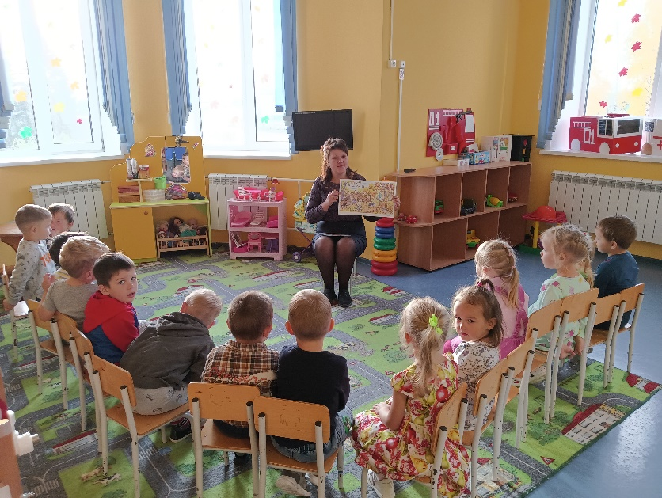
Реализация проекта.

Slide 12
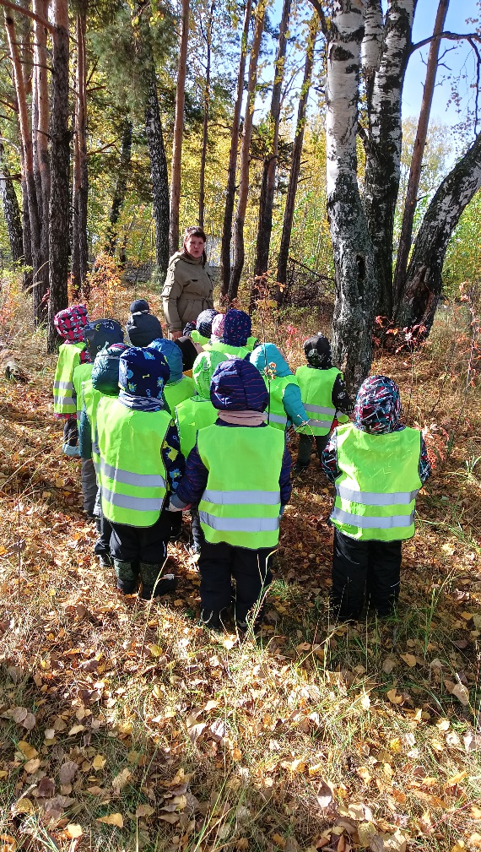
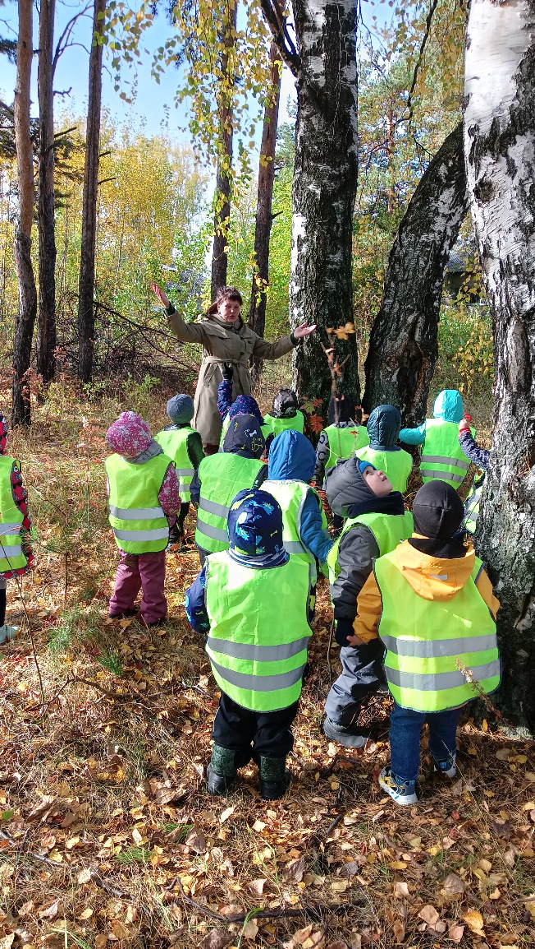
Экскурсия «Осенние деревья»

Slide 13
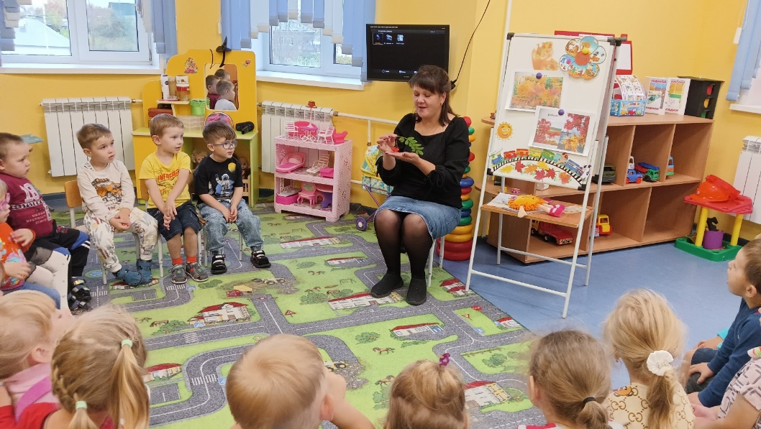
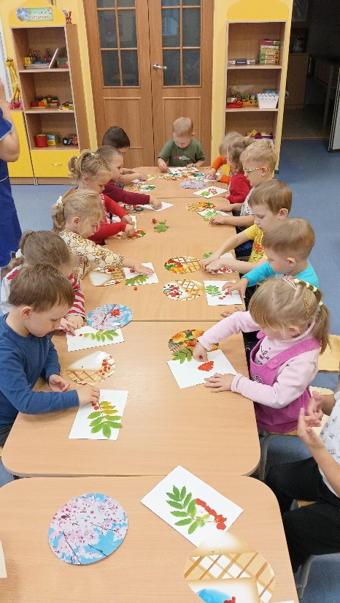
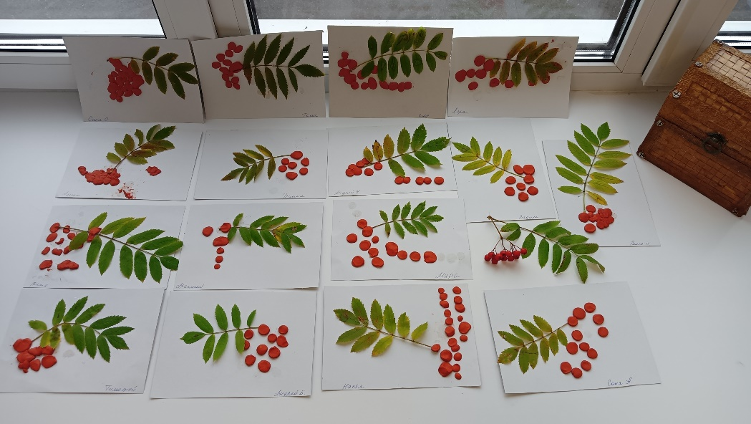
Лепка «Веточка рябины»

Slide 14
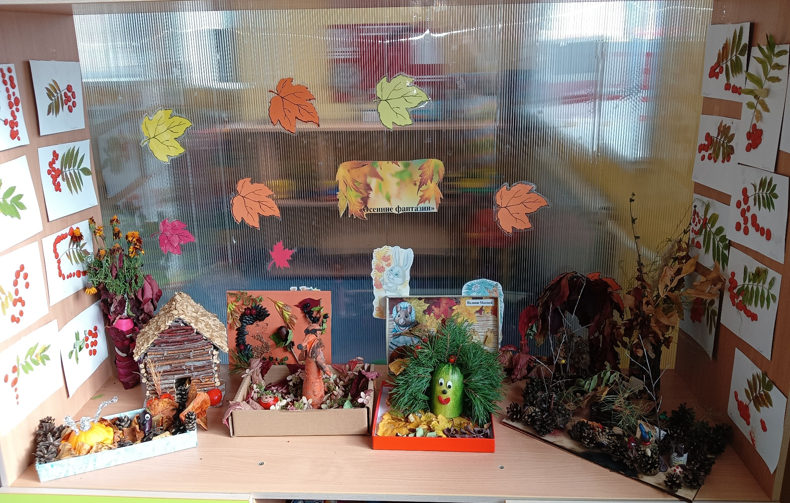
Выставка «Осенние фантазии»

